Slide 1
基于VMM的MicroMegas探测器 电子学系统 报告人：张智磊 中国科学技术大学 核探测与核电子学国家重点实验室

Slide 2
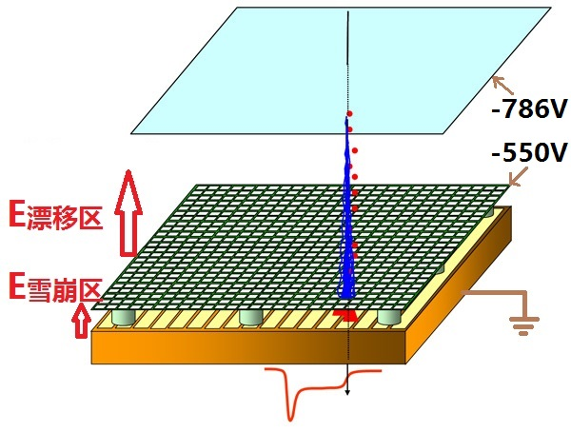
MicroMegas探测器
微网格气体探测器（Micro Mesh Gaseous structure，简称MicroMegas）是一种微结构气体探测器，具有高位置分辨、高时间分辨、高计数率和抗辐照等优点，常应用于高能物理实验（如ATLAS）中的径迹测量和时间测量。
由中国科学技术大学研制的MicroMegas探测器，需要一套相应的电子学系统，并对电子学系统提出了较高的要求：
噪声 < 1fC
电子学时间分辨 < 1ns
支持扩展至4000通道读出
高动态范围和高计数率

Slide 3
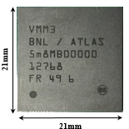
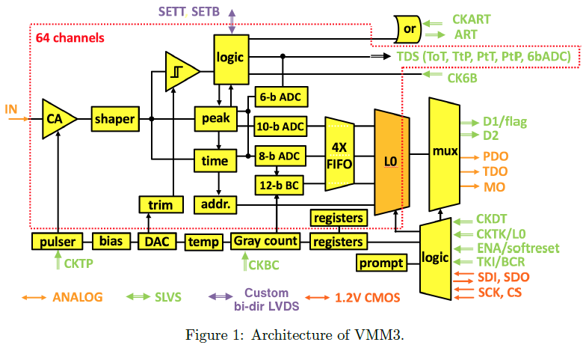
VMM3 芯片
VMM3是一种模拟前端ASIC芯片，已经应用于New Small Wheels升级项目中的MicroMegas探测器和STGC探测器。
VMM3主要参数
通道数：64
动态范围：2pC（+/-）
成形时间：25ns/50ns/100ns/200ns
增益：0.5mV/fC～16mV/fC（8档可调）
分辨率：<800e- @100ns成形时间
时间分辨：<0.3ns @25ns成形时间
事例率：4MHz
事例窗口: 25ns～1600us
读出频率: 40MHz
模拟和数字双输出
抗辐照

Slide 4
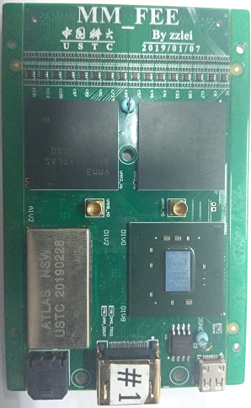
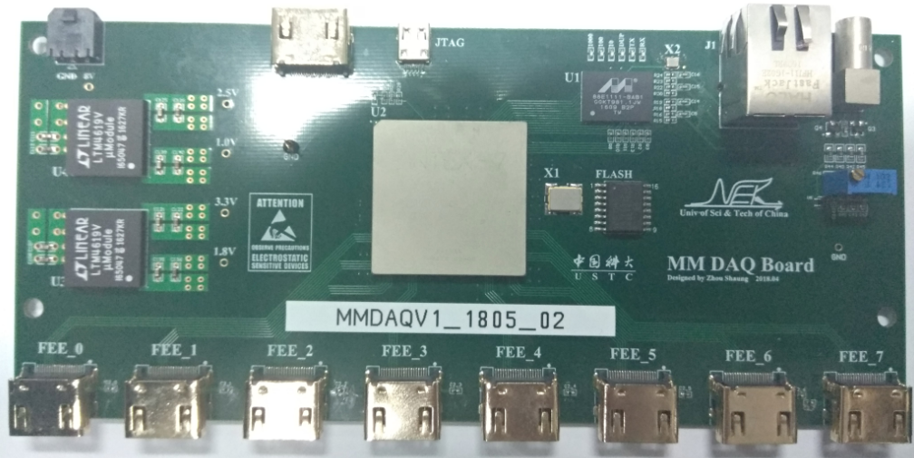
电子学系统架构
入射粒子
塑闪1
上位机
MicroMegas
FEE
数字输出
FEE*8
同步时钟
塑闪2
符合甄别
外触发
DAQ
FEE板（94mm*50mm）
电子学系统主要由FEE板和DAQ板组成。
每块FEE板含2片VMM芯片，128路电子学通道，VMM完成电荷灵敏放大、成形、寻峰、TAC+ADC，FEE板通过HDMI口输出幅度、时间等数字信息。
DAQ板接收外部触发和8块FEE板1024路通道数据。并且DAQ板可级联4块或者更多实现>4000电子学通道读出。
DAQ板

Slide 5
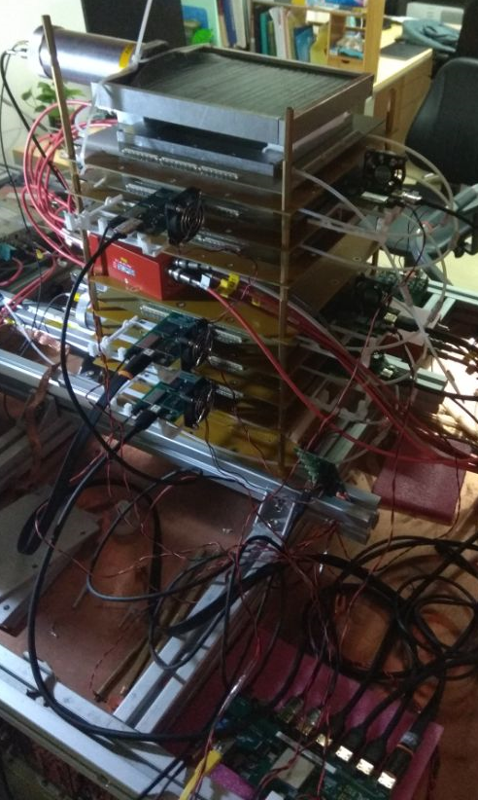
探测器联调结构
塑闪
FEE板
Y维度
FEE板
X维度
DAQ板

Slide 6
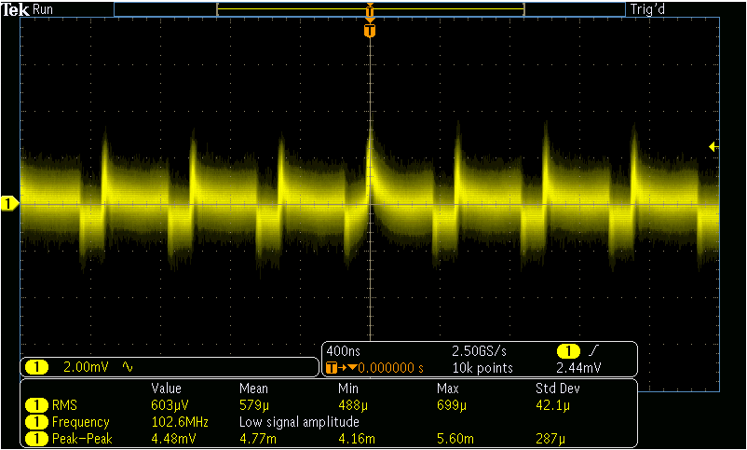
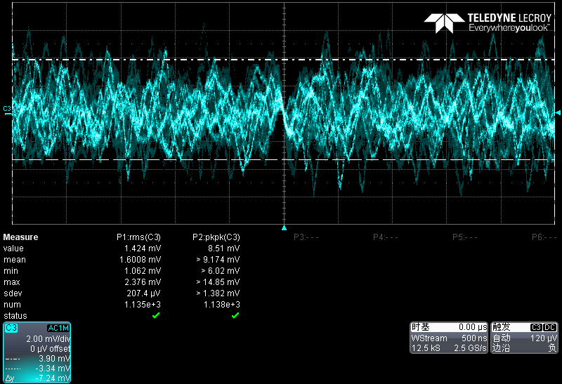
电子学噪声
左图为电子学单板噪声，Vrms=580uV = 0.2fC。
右图为实验室环境下连接探测器后噪声，Vrms=1.6mV = 0.53fC。

Slide 7
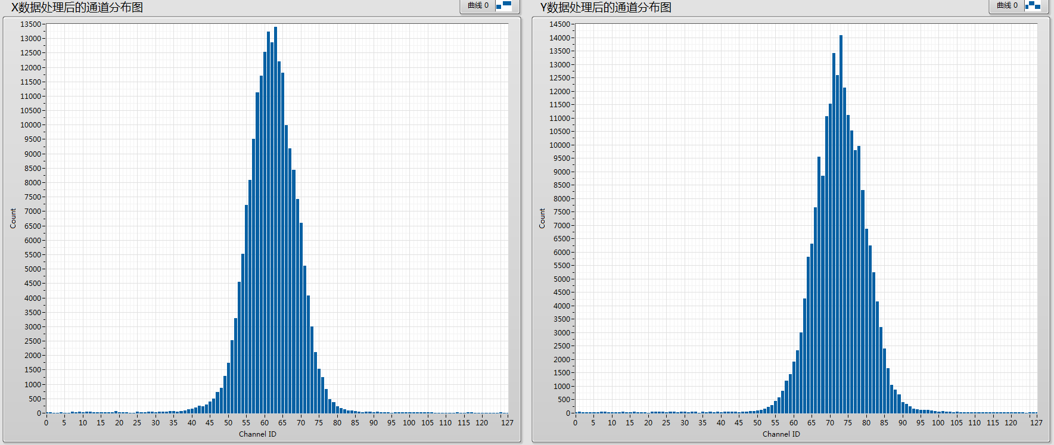
Fe55一维通道分布
X维度和Y维度分别的击中通道分布图如上图。
半高宽~8mm。

Slide 8
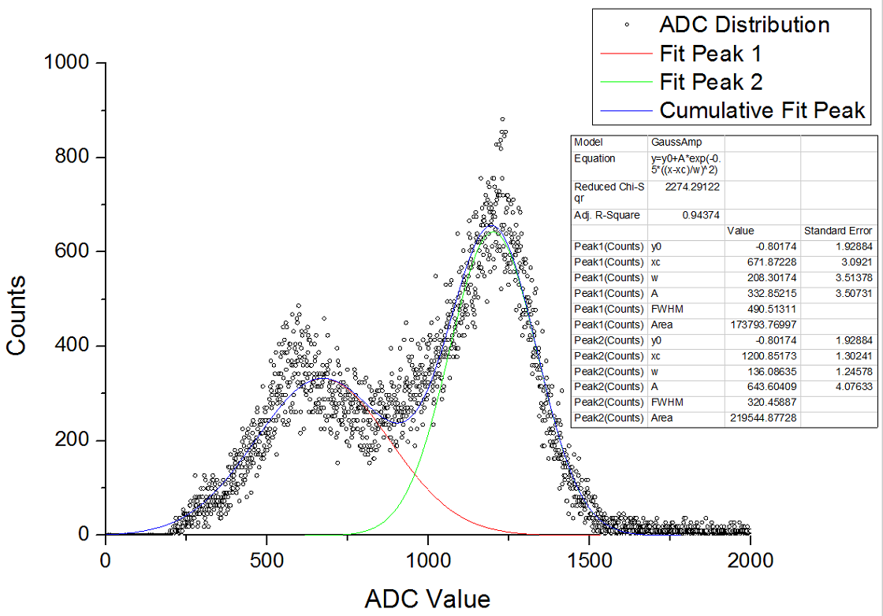
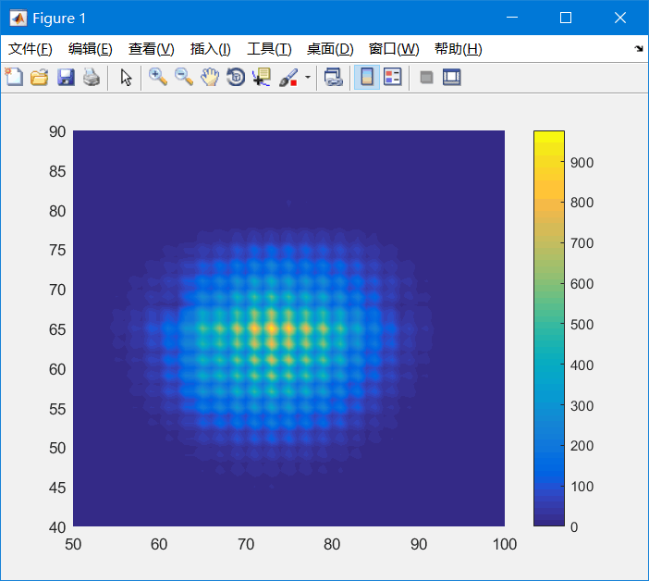
Fe55测试
事例重建后的Fe55能谱分布图如左图，全能峰的能量分辨率为26.7%。
其二维通道分布图右图。

Slide 9
宇宙线测试
宇宙线径迹恢复在Z方向的投影如上图。图中由三层探测器同一塑闪触发下同一事例的二维数据分析得到。宇宙线数据较少，暂不做性能分析。

Slide 10
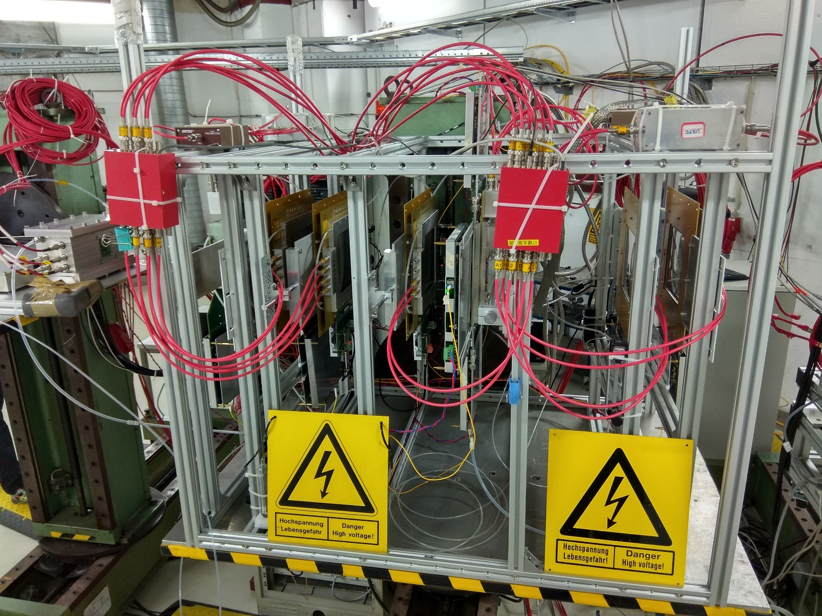
束流测试：结构
束流方向
径迹探测器05 (VMM)
RICH探测器(可旋转)
径迹探测器06 (AGET)
径迹探测器04 (VMM)(可旋转)
径迹探测器02和03(AGET)

Slide 11
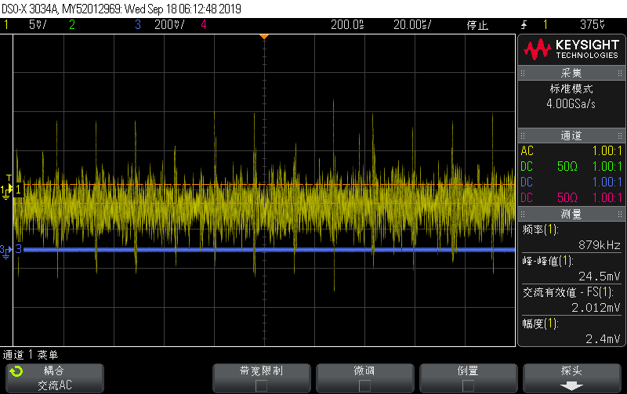
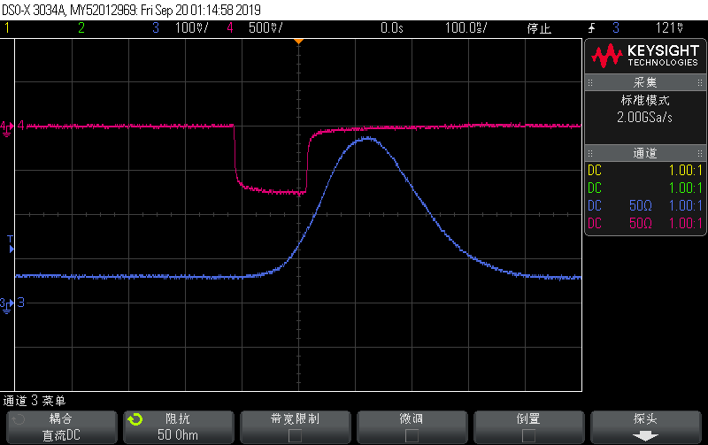
束流测试：电子学噪声
左图为束流实验现场，联调探测器后，VMM电子学的噪声图。
配置3mV/fC，PeakingTime=100ns，噪声：
Vrms<2.4mV，折算<0.8fC。
右图蓝色为束流经过VMM成形后的信号，
右图红色为闪烁体经过NIM机箱甄别后的触发负信号。

Slide 12
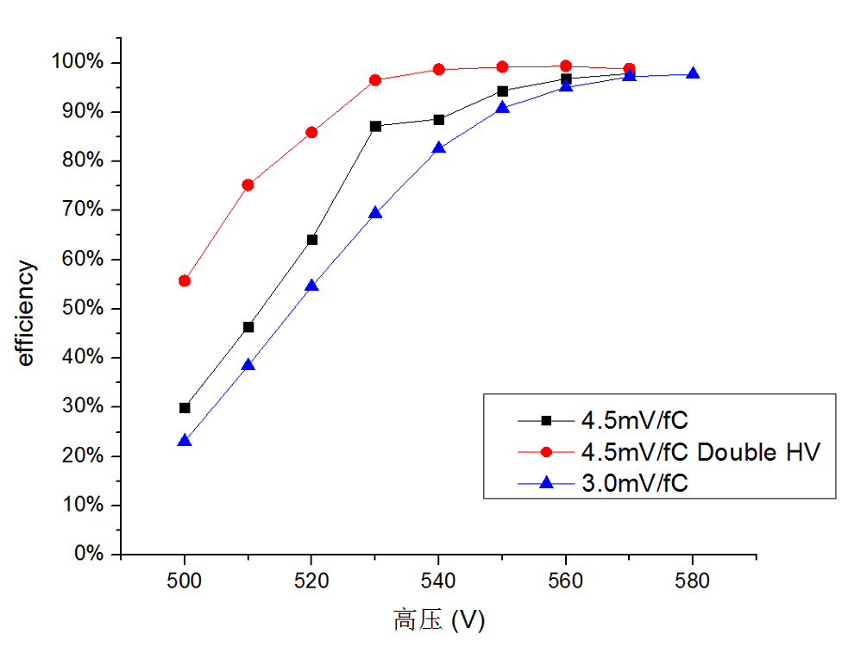
束流测试：探测效率
配置 | 4.5mV 单层 | 4.5mV 双层 | 3mV 单层
500V高压 | 30.0% | 55.7% | 23.1%
510V高压 | 46.4% | 75.2% | 38.5%
520V高压 | 64.2% | 85.9% | 54.6%
530V高压 | 87.2% | 96.5% | 69.4%
540V高压 | 88.6% | 98.7% | 82.6%
550V高压 | 94.4% | 99.2% | 90.8%
560V高压 | 96.8% | 99.4% | 95.1%
570V高压 | 97.8% | 98.8% | 97.2%
580V高压 | 有打火 | 有打火 | 97.7%
双层指的是MicroMegas探测器两面均加电压，探测器读出条的信号增益变高，同时提高了探测效率

Slide 13
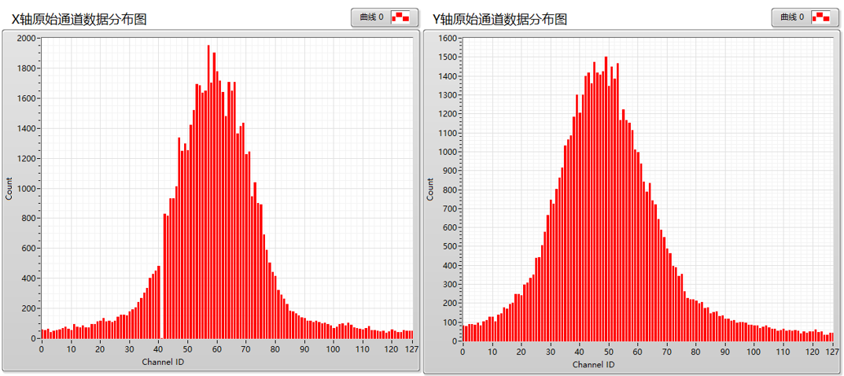
束流测试:一维Hit
束流实验一维的击中通道分布图如上图所示，半高宽~12mm，@4GeV束流。

Slide 14
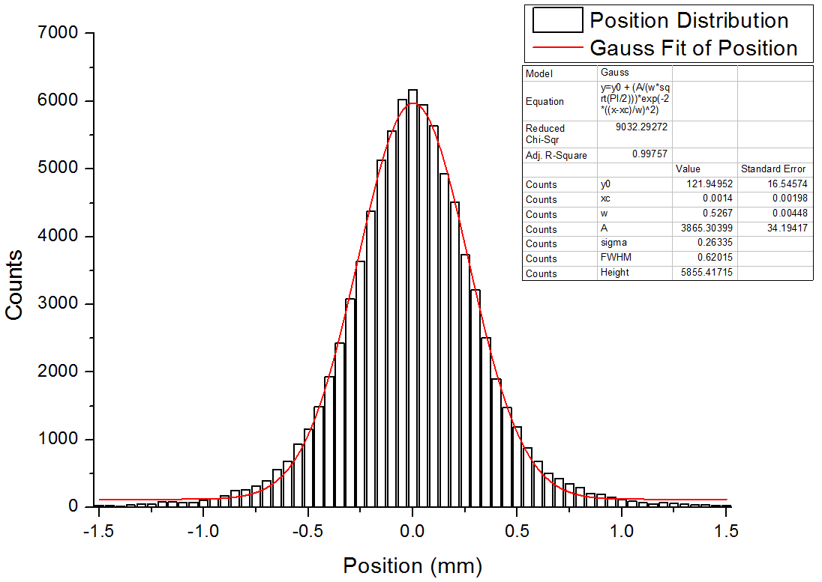
束流测试：位置分辨
VMM测得探测器的位置分辨σ/$√2$=186um，@5GeV束流、200Hz事例率

Slide 15
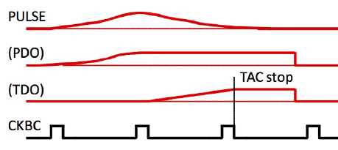
VMM 时间测量
BCID#1
TDO#1
FEE#1
BCID#0
TDO#0
FEE#0
FEE#3
FEE#2
BCID#2
TDO#2
VMM对时间测量主要依靠粗计数BCID（同源时钟）和细计数TDO（精度<0.3ns）。
对于单次事例，每块FEE板每个hit通道记录下BCID和TDO组合作为时间戳。
不同层探测器的同一事例，寻找最早hit的通道的时间戳，其相对的差值，可以反映探测器时间分辨能力，一般约为10ns。
而对于同一层探测器两个维度，一般约为1ns。

Slide 16
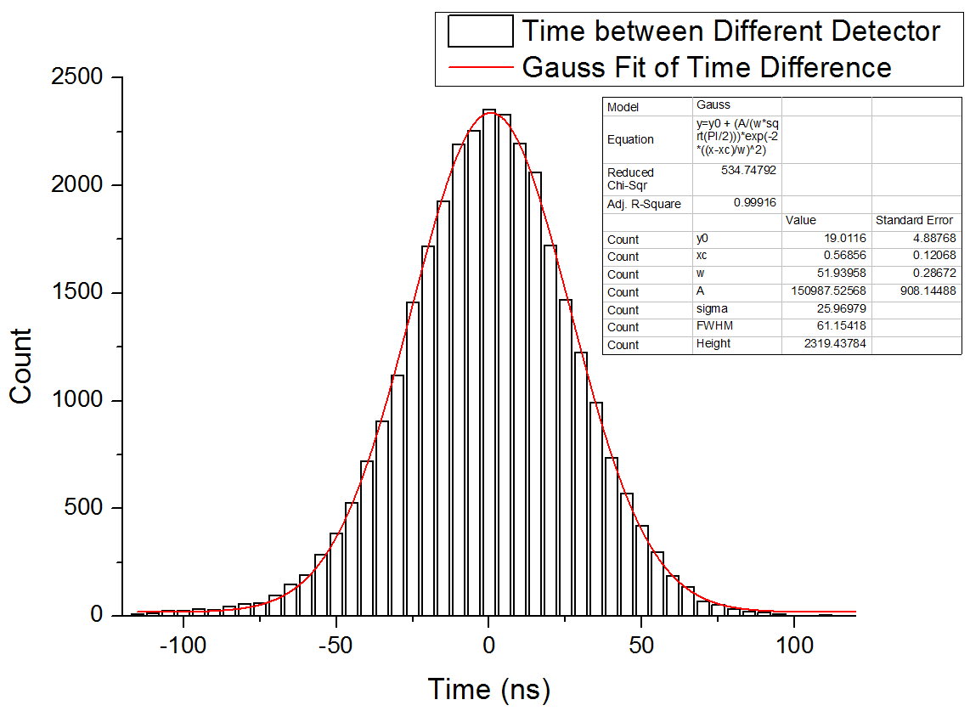
束流测试：时间测量
同一层探测器的两个维度，VMM测得时间差分布如左图，其时间分辨σ=7.6ns
不同层探测器的相同维度，VMM测得时间差分布如右图，其时间分辨σ/$√2$=18.4ns

Slide 17
总结
1.实验室环境以及束流现场环境下，联调探测器噪声均满足< 1fC要求。
2.通过Fe55测试、宇宙线的测试以及束流测试，实现多层探测器事例的重建、击中图和能谱图的恢复、位置分辨和时间分辨等等，基于VMM的电子学功能上已全部实现，部分性能还需进一步的数据处理和修正。

Slide 18
谢谢大家!

Slide 19
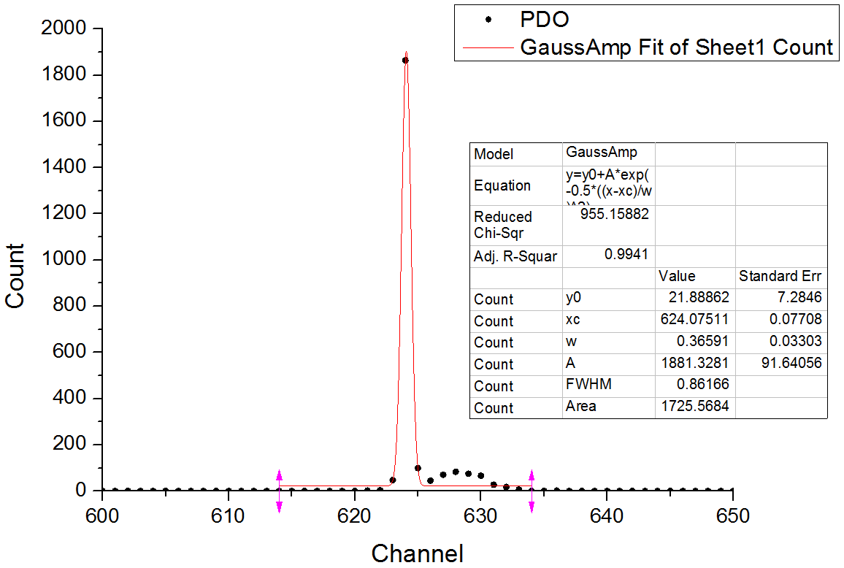
PDO（ADC）精度
前端板接收单一幅度的测试脉冲，测得幅度分布图如上图
其分辨率<0.4mV

Slide 20
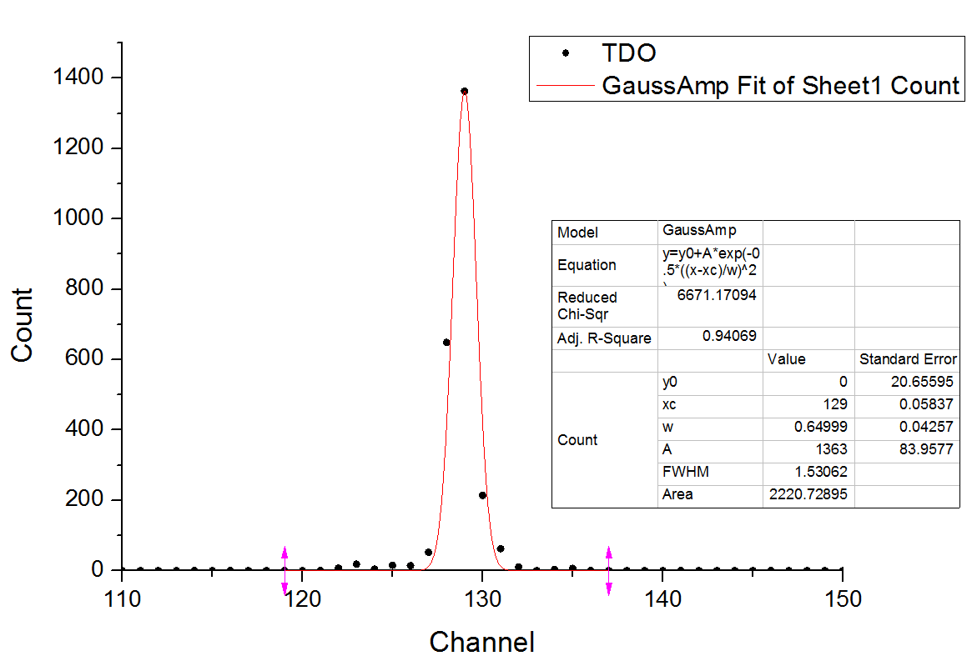
TDO（时间细计数）精度
前端板接收固定相位测试脉冲，测得时间分布图如上图。 σ=0.65Channel，折合时间分辨率约0.26ns。

Slide 21
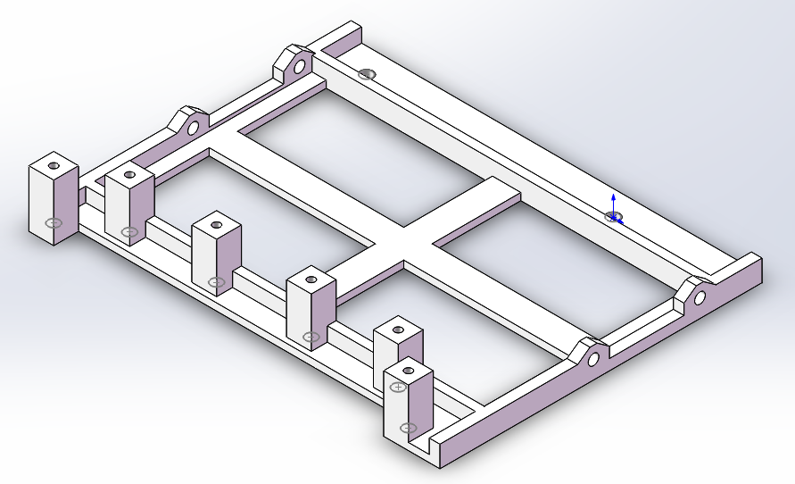
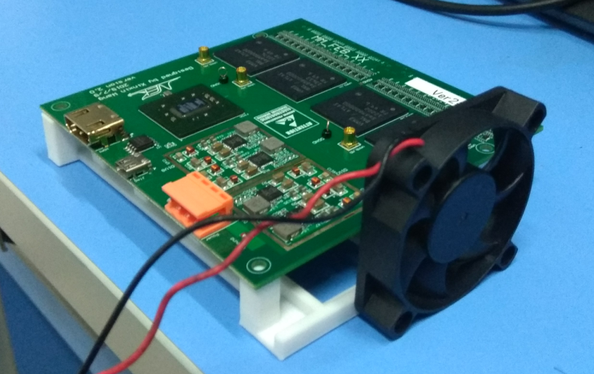
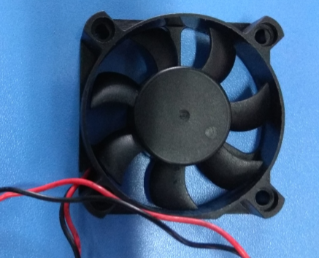
备用：3D支撑结构及散热
FEE板3D打印支撑结构已在探测器上进行验证，同时支撑结构上还可适配5cm风扇，散热效果较好。

Slide 22
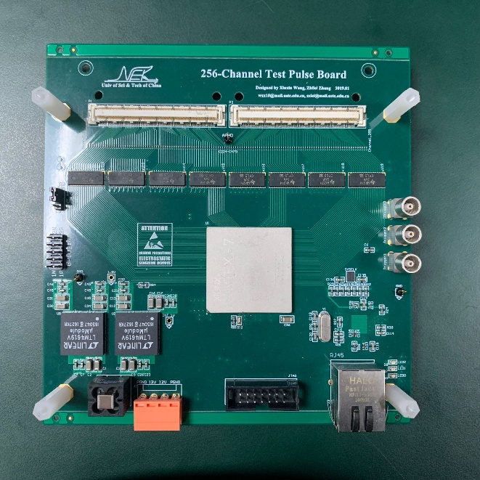
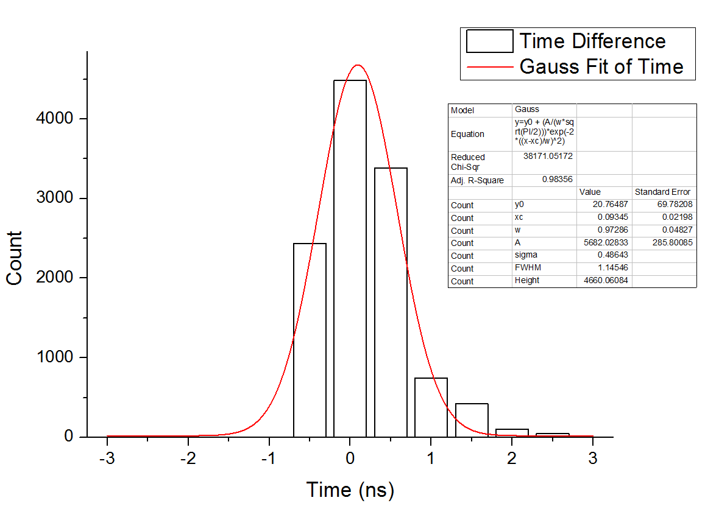
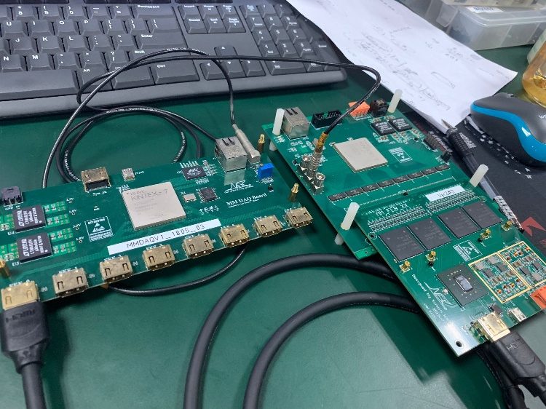
备用：信号源测试
图为用信号源板测试时间分辨，信号源给出固定相位关系的触发信号（给DAQ）和电荷信号（给FEE），测得其相对时间差分布如右图，σ=0.49ns。
信号源测试的结果基本反映了电子学的时间抖动。

Slide 23
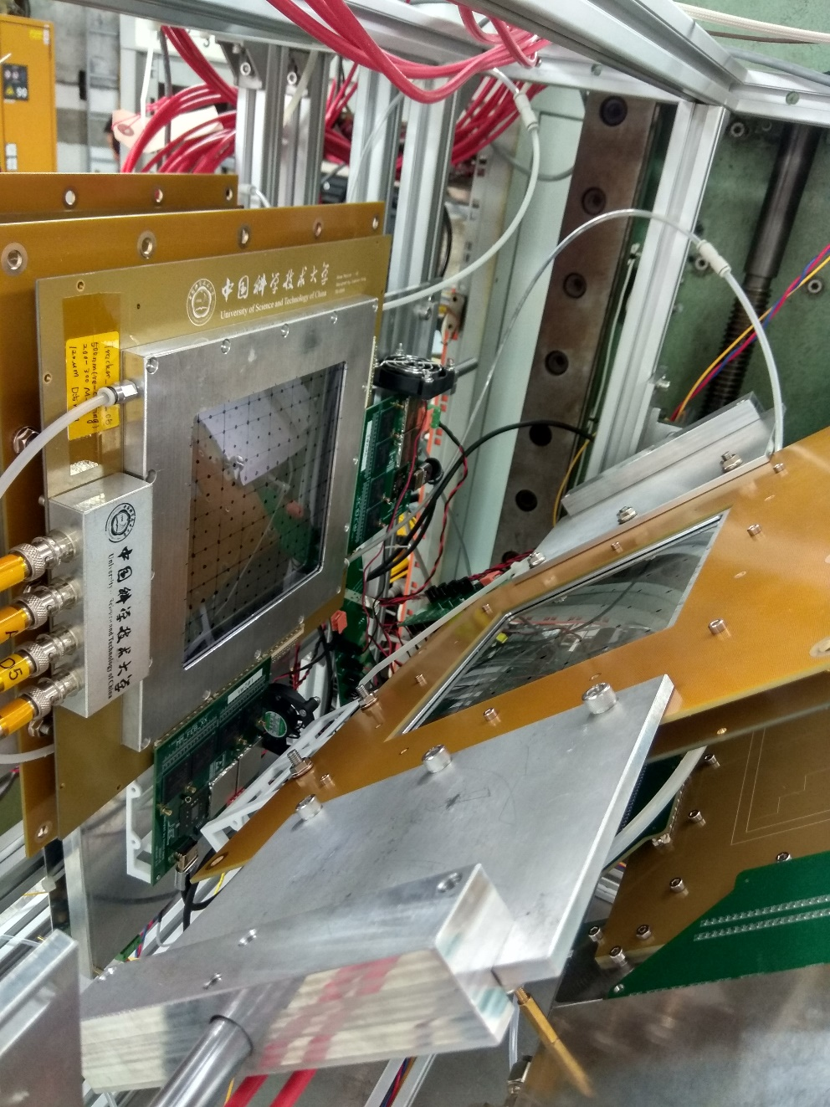
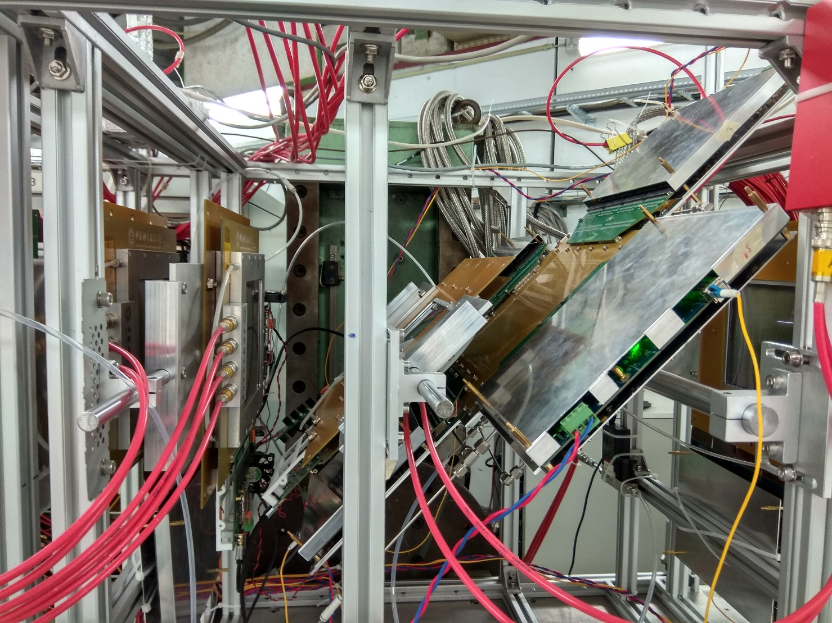
备用：束流测试现场

